Slide 1
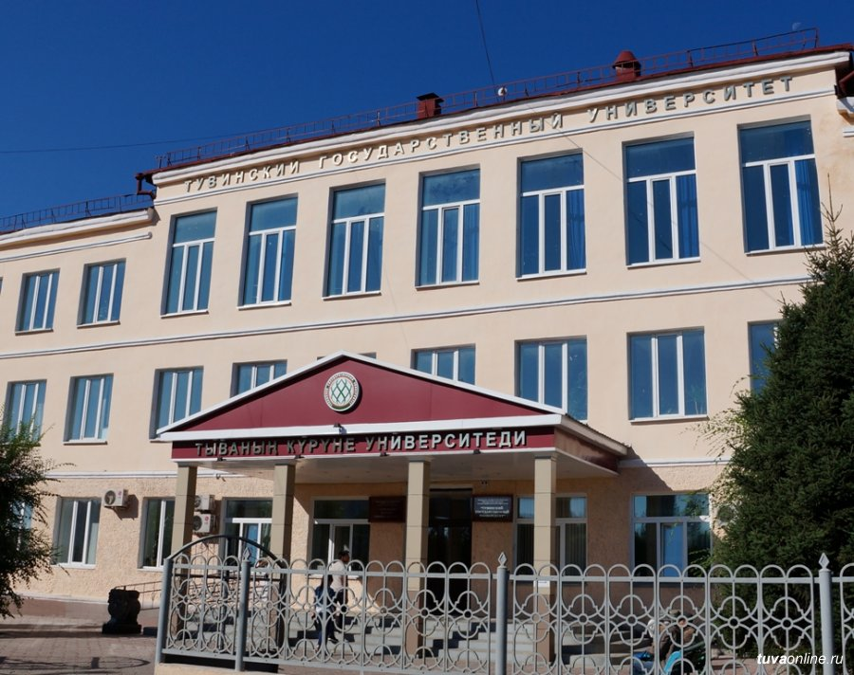
Забайкальский государственный университет
Тема № 8. Занятие 1.
Военные аспекты международного права
Общественно-государственная подготовка

Slide 2

2
Учебные вопросы
Место и роль гуманитарного права в системе международного права.
История формирования правил ведения войны. Международное право, его структура, основные принципы и аспекты.
Нормы международного права их источники и основное содержание.
Международная правовая защита жертв вооружённых конфликтов. Женевская конвенция 1949 года.
Запрещенные средства и методы ведения войны. Роль миротворческой деятельности.

Slide 3
Рекомендованная литература
3
1.Федор Валяровский. - М.: LAP Lambert Academic Publishing, 2012. - 148 c.
2. Венская конвенция о праве международных договоров. Комментарий. - М.: Юридическая литература, 2013. - 336 c.
3. Вилков, А. И. Международные конвенции и национальное законодательство в сфере сохранения и защиты культурных ценностей. Правовые и правоприменительные аспекты / А.И. Вилков. - М.: РГГУ, 2014. - 458 c.
4. Вольфганг, Граф Витцтум Международное право / Вольфганг Граф Витцтум, др.. - М.: Инфотропик Медиа, 2011. - 992 c.
5. Тиунов В.И., Международное гуманитарное право. Учебник. Москва изд. Норма-НИФА, 2009 г.
6. Международно-правовые проблемы и перспективы. Монография / А.И. Губанов. - М.: Зерцало-М, 2015. - 312 c.
7. Международное право в систематическом изложении. - М.: Типография К. Маттисена, 2014. - 626 c.
8. Международное право. - М.: Закон и право, Юнити, 2010. - 456 c.
9. Международное право. - М.: Международные отношения, 2011. - 720 c.
10. Международное право. - М.: Международные отношения, 2013. - 606 c.

Slide 4

1-й учебный вопрос
Место и роль гуманитарного права в системе международного права.

Slide 5
За последние пять веков человечество пережило более 15 тысяч войн, которые унесли более 4миллиардов человеческих жизней. Это почти 1/2 населения проживающего на планете земля.
Уже в начале ХIV века в ходе ведения войн, человечество стало задумываться над тем, как облегчить страдания населения, не принимающих участия в боевых действиях.
Согласно законов Ману в нем были раскрыты подробные Постановления, дающие известную охрану , как личности, так и имуществу мирных жителей- землепашцев, и устанавливающие некоторые правила войны, между сражающимися:
не дозволялось умерщвлять раненных, молящих о пощаде и не имеющих возможности защищаться;
Употребление зазубренных или отравленных стрел;
Неприятелю, занявшему страну, предписывалось сохранение местного правопорядка.

Slide 6
История создания ООН
Вопрос об установлении правил и ответственности за преступления против человечества, остро встал, в ходе ведения боевых действий против фашизма в годы второй мировой войны.
В 1945 году по решению трех государств США, Советского Союза и Великобритании на совещании с Сан – Франциско было принято решение о создании такой организации.
Таким органом стала Организация Объединенных Наций ( ООН), Устав которой был принят 24 октября 1945 года, а с 1947 года этот день отмечается, как день образования ООН. В состав, созданной по инициативе США и, поддержанной СССР вошло 50 государств. Польша (51) вступила позднее, подписав декларацию заочно. На сегодняшний день в эту международную организацию входят 193 государства.
Не являются членами ООН: Ватикан, Китайская республика (Тайвань), Палестина, Западная Сахара, Абхазия, Южная Осетия, Косово, Северный Кипр, ДНР и ЛНР.

Slide 7
Периодизация и общий обзор исторического развития военного дела и теории войны
Войны всегда сопровождали развитие мировой цивилизации, а вся ее история есть почти одна непрекращающаяся война, которая как двигала прогресс человечества, так и препятствовала ему.
Можно без особых натяжек констатировать, что войны во многом сформировали и историю, и современное бытие человечества. Продвижение человечества к более прогрессивным средствам поражения сопровождали все войны человечества. От стрел и меча до огнестрельного оружия, от простейших бипланов до ракет и реактивных самолётов, от обычных средств поражения в виде химических отравляющих газов до термоядерного и нейтронного, а впоследствии высокоточного и беспилотного оружия такой печальный опыт всех войн.
Теория войн относительно периодов ее формирования в качестве самостоятельной части военного дела, а также применительно к доступным нам источникам:
Первый период - Древний Китай и древний мир, приблизительно до средних веков и массового применения огнестрельного оружия.
Второй период - от Средних веков до Наполеоновских войн и Крымской (Восточной) войны Англии и Франции против России (высадка союзников в Севастополе) в 1854 г. и до конца XIX века.
Третий период - от Первой мировой и Второй мировой войн до, приблизительно, середины XX века .
Четвертый период - от войны США во Вьетнаме до «Бури в пустыне» и наших дней.
Пятый период - современное и будущее время, вплоть до появления новых подходов к военному делу и теории войн.

Slide 8

5
Современное международное право – представляет собой совокупность международно-правовых принципов и норм, регулирующих отношения между государствами и международными организациями, устанавливающих их взаимные права и обязанности. И состоит из двух частей: «права мира» и «права войны».
Структура современного международного права включает в себя различные отрасли: (право внешних сношений; международное право прав человека, право международных договоров).
под отрасли МП (дипломатическое право, консульское право и др.)
Институты международного права; нормы МП; оценочные принципы МП.
Все эти отрасли в совокупности (за исключением одной) составляют так называемое «Право мира». А одна из отдельных самостоятельных отраслей международного права – международное право вооруженных конфликтов (включающая в себя, по некоторым источникам, международное гуманитарное право), - составляет так называемое «Право войны».

Slide 9
Источники международного права
6
Основные источники международного права:
международный договор (это ярко выраженное соглашение между государствами или другими субъектами международного права, заключенное в письменной форме, по поводу установления, изменения или прекращения взаимных прав и обязанностей).
международный обычай – правило поведения, которые в результате длительного и всеобщего применения признаётся участником международного общения в качестве юридически обязательной нормой.

Slide 10

7
Вспомогательные источники международного права:
Резолюции международных организаций (например, ООН),
Внутригосударственные решения, нормативно – правовые акты.
Судебные решения;
Доктрины ученных международного права;
Общие принципы права.

Slide 11
8
Основные принципы международного права
Суверенное равенство всех государств;
Добросовестное выполнение провозглашённых в документе международных прав и обязательств;
Мирное разрешение конфликтов между государствами;
Недопустимость угрозы силой или её применения;
Равноправие народов и их право на самоопределение;
Невмешательство в дела, входящие во внутреннюю компетенцию государства;

Slide 12
9
совместное участие в предпринимаемых, под эгидой ООН, действиях превентивного и принудительного характера;
нерушимость границ государства;
территориальная целостность страны;
сотрудничество государств;
уважение прав человека и основных свобод.,

Slide 13
10
Целью права войны является ограничение и облегчение, насколько это возможно, бедствий войны. Оно согласовывает военную необходимость с требованиями гуманности, проводит границу между тем, что разрешено (законно) и тем, что запрещено.
Война – это организованная вооруженная борьба между независимыми суверенными государствами. Юридическим признаком войны является ее объявление.
Состояние войны означает прекращение с государством (группой государств) мирных отношений с момента объявления войны или фактического начала военных действий, до окончания военных действий или до заключения между ними мирного договора. Россия до настоящего времени находится в состоянии войны с Японией.

Slide 14
11
Международный вооруженный конфликт – это вооруженное столкновение между двумя или несколькими сторонами, обладающими международной право субъектностью, а именно между вооруженными силами:
- суверенных государств;
- национально – освободительного движения и метрополии;
- восставшей или воюющей стороны (признанной в этом качестве) и соответствующего государства.

Slide 15

12
Право войны устанавливает определенные ограничения в отношении:
военных действий в целом;
ведения боевых действий вооруженными силами;
поведения комбатантов в бою;
поведения гражданских властей и лиц во время войны, обращения с ними (в частности, с жертвами войны);
управления оккупированной территорией и поддержания порядка (право военной оккупации);
взаимоотношений между воюющими и нейтральными государствами (право нейтралитета).

Slide 16

13
Общие принципы права вооруженных конфликтов
Принцип гуманности запрещает воюющим применять военное насилие, которое не оправдывается военной необходимостью. Он охватывает все сферы вооруженной борьбы, касающиеся как средств и методов ее ведения, так и защиты жертв войны.
Принцип недопустимости дискриминант обязывает воюющие стороны обращаться с индивидами, пользующимися покровительством гуманитарных конвенций, при любых обстоятельствах без всякого различия на основе характера или происхождения вооруженного конфликта, на основе причин, которые воюющие стороны приводят в свое оправдание или ссылаются на них, без всякой дискриминации по причинам расы, цвета кожи, религии, пола, имущественного положения.
Принцип ответственности за нарушение норм и принципов права вооруженных конфликтов.

Slide 17

14
Принципы, регулирующие применение средств и методов ведения войны
Принцип ограничения воюющих в выборе средств и методов вооруженной борьбы. В ст. ХХII Гаагской конвенции 1907 г. он сформулирован следующим образом: "'Воюющие не пользуются неограниченным правом в выборе средств нанесения вреда неприятелю". Ст.35, п.1 Дополнительного протокола I устанавливает: "В случае вооруженного конфликта право сторон, находящихся в конфликте, выбирать методы или средства ведения войны не является неограниченным".
Принцип разграничения военных и гражданских объектов закреплен во многих источниках права вооруженных конфликтов и обязывает воюющие стороны направлять военные действия только против военных объектов.

Slide 18

15
Принципы защиты участников вооруженной борьбы, а также гражданского населения
Принципы защиты законных прав комбатантов. Эти принципы устанавливают неприкосновенность тех комбатантов, которые не принимают непосредственного участия в боевых действиях (раненые, больные, военнопленные, парламентеры и т.д.);
Принципы защиты неотъемлемых прав гражданского лица во время вооруженных конфликтов.

Slide 19

16
Понятие и состав вооруженных сил по международному праву
Вооруженные силы государства и стороны, находящихся в конфликте, состоят из всех организованных формирований и личного состава, которые находятся под командованием лица, ответственного за поведение своих подчиненных. Вооруженные силы создаются и организуются в соответствии с требованиями национальной безопасности и обороны. Каждое государство и воюющая сторона должны определить категории лиц и имущества, принадлежащих к их вооруженным силам.
Комбатанты (франц. — воин, боец) — это сражающиеся, т. е. лица, входящие в состав регулярных вооруженных сил и имеющие право принимать непосредственное участие в боевых действиях против неприятеля.
Не комбатанты — это лица, правомерно входящие в состав вооруженных сил, оказывающие помощь этим вооруженным силам, но сами непосредственно в боевых действиях не участвующие.

Slide 20

17
Военный шпион (лазутчик) — это "такое лицо, которое, действуя тайным образом или под ложными предлогами, собирает или старается собрать сведения в районе действия одного из воюющих с намерением сообщить таковые противной стороне".
Военный разведчик — это лицо, собирающее сведения в районе действия противника в униформе своих вооружённых сил, т.е. оно не скрывает своего подлинного лица.
Доброволец — это лицо, добровольно поступающее в действующую армию одной из воюющих сторон по идейным соображениям.

Slide 21

18
Наемник — это лицо, добровольно вступающее в вооруженные отряды, ведущие вооруженную борьбу в защиту противоправных колониальных, расистских и иных подобных режимов, против национально-освободительных или народно-освободительных движений.
Гражданским лицом является любое лицо, не принадлежащее к вооруженным силам и не принимающее участия в «спонтанных массовых выступлениях».

Slide 22

19
Средства и методы ведения войны
Средства ведения войны – это оружие, применяемое вооруженными силами воюющих для уничтожения живой силы и военной техники противника.
Методы ведения войны – это различные способы использования средств ведения войны для достижения ее целей.

Slide 23


20
В данной сфере действуют такие международно-правовые акты, как:1. Конвенция о законах и обычаях сухопутной войны 1907г., в которой содержится Положение о законах и обычаях сухопутной войны; 2. Женевские конвенции 1949г. и Дополнительные протоколы к ним; 3. Конвенция о некоторых ограничениях в пользовании правом захвата в морской войне 1907г.; 4. Руководство Сан-Ремо по международному праву, применимому к вооруженным конфликтам на море, 1994г.
И ряд других постановлений.

Slide 24
24

Slide 25

21
Военные хитрости считаются законным способом ведения боевых действий и предполагают действия по введению противника в заблуждение относительно состояния, положения и характера действий своих войск.
Военной хитростью признаются:
демонстративные действия;
дезинформация;
имитация и другие действия, предусмотренные Боевыми уставами по обману противника, не нарушающие норм международного права.

Slide 26

Жертвы международных вооруженных конфликтов
22
военнопленные;
раненые, больные и лица, потерпевшие кораблекрушение;
гражданское население.

Slide 27

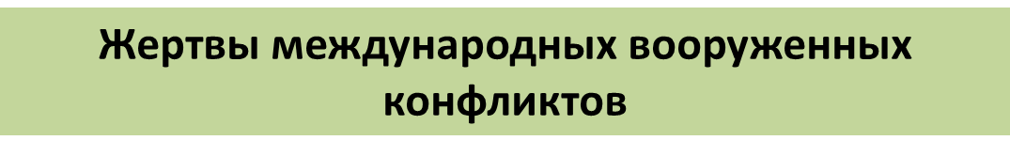
23
Военнопленными являются следующие лица, если они попадают во власть неприятеля:
личный состав вооруженных сил воюющей стороны;
- партизаны;
- личный состав ополчения и добровольческих отрядов, организованных движений сопротивления;
- стихийно восставшее население, если оно носит открыто оружие и соблюдает в своих военных операциях законы и обычаи ведения войны.

Slide 28
4-й учебный вопрос
Международная правовая защита жертв вооружённых конфликтов.
Женевские конвенции 1949 г.
Запрещённые средства и методы ведения войны.
Роль миротворческой деятельности.

Slide 29
Первая Гаагская конференция 1899 года
Мирная конференция была созвана по инициативе императора России Николая II Конференция открылась 18 мая, в день рождения Императора, и проходила по 29 июля. Участвовало 26 государств (Россия, Османская империя, Германия, Австро-Венгрия, Италия, Франция, Испания, Великобритания, Нидерланды, Бельгия, Швейцария, Швеция, Дания, Болгария, Сербия, Черногория, Греция, Португалия, Лихтенштейн, Люксембург, Япония, Китай, Сиам, Персия, США, Мексика).
Гаагская конференция 1899 года.
Приняла 3 конвенции:
О мирном решении международных столкновений;
О законах и обычаях сухопутной войны;
О применении к морской войне начал Женевской конвенции 10 августа 1864 года.
А также 3 декларации:
О запрещении на пятилетний срок метания снарядов и взрывчатых веществ с воздушных шаров или при помощи иных подобных новых способов;
О неупотреблении снарядов, имеющих единственным назначением распространять удушающие или вредоносные газы;
О неупотреблении пуль, легко разворачивающихся или сплющивающихся в человеческом теле^{[4]}.

Slide 30
Вторая Гаагская конференция 1907 года
Мирная конференция проходила со 2 (15) июня по 5 (18) октября. Участвовали представители 44 государств:
Было принято 13 конвенций:
1. Конвенция o мирном решении международных столкновений
2. Конвенция об ограничении в применении силы при взыскании по договорным долговым обязательствам
3. Конвенция об открытии военных действий
4.Конвенция о законах и обычаях сухопутной войны
5. Конвенция о правах и обязанностях нейтральных держав и лиц в случае сухопутной войны
6. Конвенция о положении неприятельских торговых судов при начале военных действий
7. Конвенция об обращении торговых судов в суда военные
8. Конвенция о постановке подводных, автоматически взрывающихся от соприкосновения мин
9. Конвенция о бомбардировании морскими силами во время войны
10.Конвенция о применении к морской войне начал Женевской конвенции (впоследствии заменена Женевской конвенцией 1949 года)
11. Конвенция о некоторых ограничениях в пользовании правом захвата в морской войне
12.Конвенция об учреждении Международной призовой палаты (не вступила в силу)
13 Конвенция о правах и обязанностях нейтральных держав в случае морской войны.

Slide 31
Первая Женевская конвенция касалась всех без исключения стран, которые были втянуты в военные конфликты. Этот документ приняли 22 августа 1864 года
Женевская конвенция представляет собой фундаментальные международно-правовые договоры, касающиеся гуманитарного права и определяющие нормы защиты людей во время вооруженных столкновений – солдат, военнопленных, раненых и гражданских лиц. Первый договор Постановления, касающиеся миролюбивого отношения к раненым солдатам, стали встречаться уже с XVI века. Правда, это были краткосрочные договоры, и заключались они между конкретными государствами. Первая Женевская конвенция касалась всех без исключения стран, которые были втянуты в военные конфликты. Этот документ приняли 22 августа 1864 года
1949г
Необходимость принятия обновленных международно-правовых норм стала очевидной после Второй мировой войны, в ходе которой жертвами стало огромное количество гражданского населения. Именно по этому поводу Швейцарский Федеральный Совет в 1948 году принял решение пригласить представителей 70 стран на международную конференцию. Ее целью было изменение существовавших до этого правил, исходя из опыта прошедшей войны. Приглашение приняли 59 государств и целый ряд международных организаций, в числе которых была и ООН. В качестве наблюдателя здесь присутствовали представители Международного комитета Красного креста. Конференция состоялась на следующий год. Она началась 21 апреля и завершилась 12 августа. В результате заседаний были выработаны четыре Женевские конвенции 1949 г. о защите людей, пострадавших в ходе войны: о больных и раненых солдатах в сухопутных армиях; о гуманном обращении с военнопленными; о больных и раненых лицах, потерпевших кораблекрушение, входящих в состав морских вооруженных сил; о защите мирного населения во время военных действий.

Slide 32
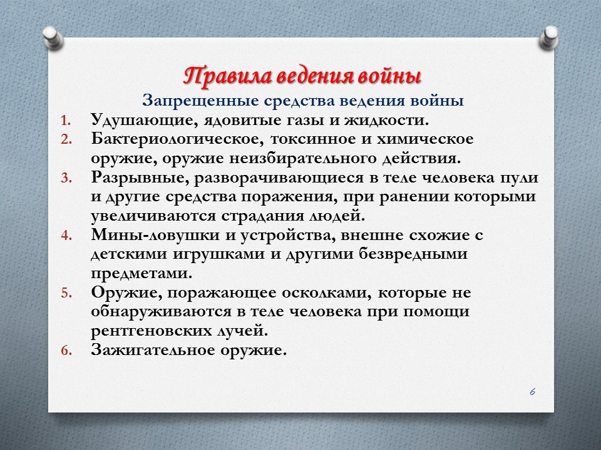
19

Slide 33
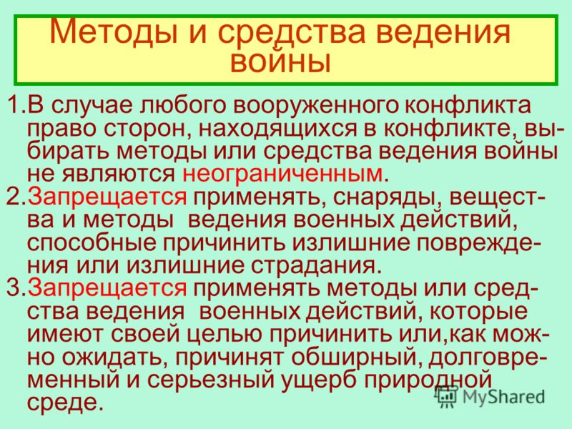
20

Slide 34
Запрещенные средства и способы ведения войны:
Средства:

Slide 35
Задание на самостоятельную подготовку
37
Изучить материал данного занятия.
Доработать конспекты лекций, используя перечень основных руководящих документов.
Подготовиться к опросу.

